Slide 1
CitéVision
Cartographie des architectures métier & produit
Zone → IA → règle → preuve
10 patterns de règles · 6 blocs produit
Pour reconnaître le mécanisme de n’importe quelle règle du catalogue.
CitéVision · Architectures

Slide 2
Mode d’emploi
Comment lire ces architectures
▸ Chaque schéma décrit un MÉCANISME, pas une règle isolée.
▸ Signal (qui voit) → Jugement (qui décide) → Règle (match event_type) → Preuve (clip + images).
▸ Deux templates qui partagent le même jugement partagent le même schéma.
▸ Fail-closed : pas d’alerte « finale » sans preuves exigées.
▸ Badge catalogue real / partial / beta = vérité produit (un beau schéma ≠ DoD).

Slide 3
Reconnaissance rapide
Quelle question → quel pattern ?
Si la règle… | Pattern
Juge habitacle via Gemini yes/no | A2 Cabin VLM
Mesure vitesse km/h | A3 Measure
Feu + véhicule | A4 Dual-signal
Visage / liste surveillance (« liste noire ») | A1 Face fusion
Plaque / OCR / blocklist | A8 Plate
Zone enter / loiter / breach / stopped | A5 Geometry
Ligne / sens interdit | A6 Line
Seuil foule / comptage | A7 Aggregate
Objet abandonné / retiré | A9 Objects
Plusieurs events dans une fenêtre | A10 Composite

Slide 4
PARTIE A
Dix architectures de règles
Les patterns qui couvrent le catalogue CitéVision.

Slide 5
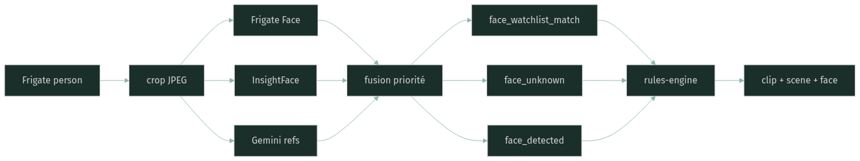
A1 · Archetype face
Identité faciale — fusion à priorité
Crop Frigate → 3 votes (Frigate Face, InsightFace watchlist, Gemini refs). Priorité Frigate > InsightFace > Gemini. « Liste noire » UI = face_watchlist → face_watchlist_match.
MÊME FONCTIONNEMENT
tpl-face-watchlist · tpl-watchlist-match · tpl-face-detected · tpl-unknown-face
COMBINE AVEC
tpl-identity-correlation (face + plaque)
PREUVES
Clip 6s + scene full + face bbox · fail-closed sur face · identity_votes / winner
DEBUG PRAGMATIQUE
Watchlist + photos enroll + Frigate face ON. Si face_enqueued=0 → bridge, pas Gemini.

Slide 6
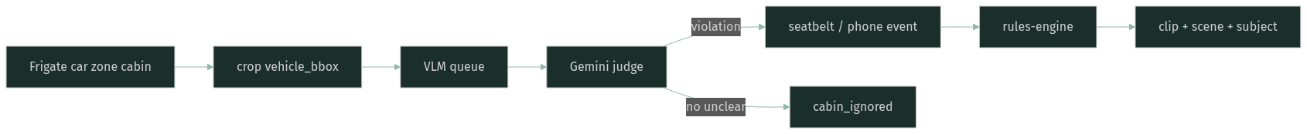
A2 · Archetype cabin
Cabin Gemini — jugement yes / no
Zone cabin (seatbelt / phone) → crop vehicle_bbox → file VLM → Gemini. Sans violation claire → cabin_ignored (fail-closed), pas d’alerte.
MÊME FONCTIONNEMENT
tpl-seatbelt · tpl-phone-driving
COMBINE AVEC
Ne pas confondre avec A4 feu ou A3 vitesse
PREUVES
Clip 6s + scene + subject
DEBUG PRAGMATIQUE
spatial seatbelt chaud → cabin_enqueued>0 → vlm_completed. emitted=0 + rejected=0 ≈ « pas de violation ».

Slide 7
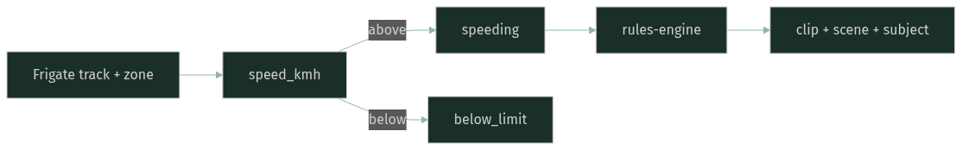
A3 · Archetype measure
Vitesse — pont Frigate speed
Track + zone de mesure → speed_kmh vs seuil → speeding. Preuve scène + sujet (+ plaque si pipeline plaque).
MÊME FONCTIONNEMENT
tpl-speeding · tpl-speeding-premium
COMBINE AVEC
tpl-traffic-pipeline (vitesse + feu + plaque)
PREUVES
Clip 6s + scene + subject + plate?
DEBUG PRAGMATIQUE
zone speed_measurement en spatial + bridge speed ON (speed_emitted vs below_limit).

Slide 8
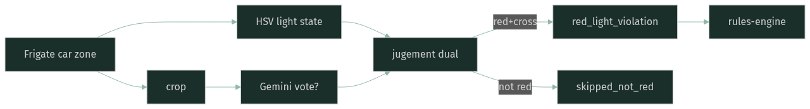
A4 · Archetype dual_signal
Feu rouge — géométrie + état feu
Véhicule ∩ zone ET feu rouge (HSV / vote). Sinon skipped_not_red. Plus exigeant qu’une simple présence.
MÊME FONCTIONNEMENT
tpl-red-light
COMBINE AVEC
traffic-pipeline avec A3 + A8
PREUVES
Clip 6s + scene + subject + plate
DEBUG PRAGMATIQUE
Distinguer pas de voiture / feu pas rouge / refus VLM.

Slide 9
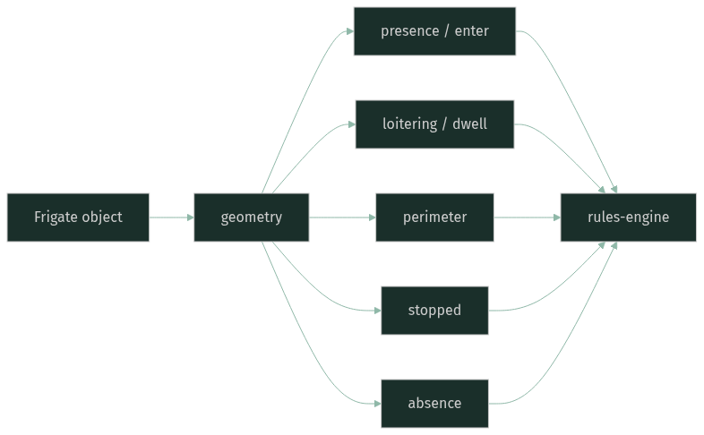
A5 · Archetype geometry
Géométrie de zone
Présence, loitering/dwell, périmètre, stopped, absence. Jugement spatial-temporel, VLM non obligatoire. Zones via ZoneEditor uniquement.
MÊME FONCTIONNEMENT
zone-presence · absence · loitering · perimeter · dwell · person/vehicle_stopped
COMBINE AVEC
composites intrusion + schedule (A10)
PREUVES
Clip 6s + scene + subject bbox
DEBUG PRAGMATIQUE
Zone dans Frigate (cv_zone_*) + spatial AI avant d’accuser la règle.

Slide 10
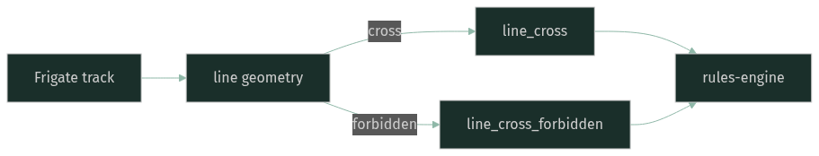
A6 · Archetype line
Ligne — croisement & sens
Ligne (pas zone) : line_cross / sens interdit. Base du comptage directionnel.
MÊME FONCTIONNEMENT
tpl-line-cross · bidir · forbidden
COMBINE AVEC
A7 agrégats sur crossings
PREUVES
Clip 6s + scene + subject
DEBUG PRAGMATIQUE
Ligne active DB + spatial/Frigate. Ligne seule ≠ gate cabin.

Slide 11
A7 · Archetype aggregate
Agrégats — seuils & densité
On agrège (count / densité / fenêtre). Seuil franchi → event. Foule, files, parking.
MÊME FONCTIONNEMENT
vehicle-count · crowd-count · crowd-density
COMBINE AVEC
observation N/OR
PREUVES
Clip 6s + scene
DEBUG PRAGMATIQUE
Vérifier fenêtre + seuil bindings — souvent un faux bug IA.

Slide 12
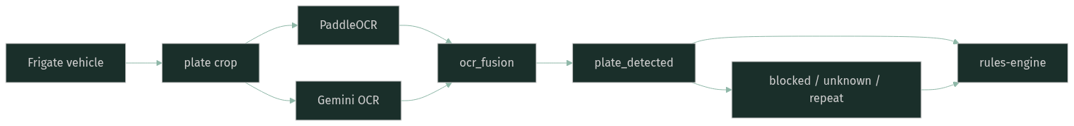
A8 · Archetype plate
Plaque — OCR fusion + listes
Crop → PaddleOCR (+ Gemini OCR) → fusion → plate_detected puis block / allow / unknown / repeat. Listes plaque ≠ watchlist visage.
MÊME FONCTIONNEMENT
plate-detected · blocked · whitelist · unknown · repeat
COMBINE AVEC
A1 face · A3 speed · A4 red light
PREUVES
Clip 6s + scene + plate crop
DEBUG PRAGMATIQUE
OCR health + crop lisible + liste active.

Slide 13
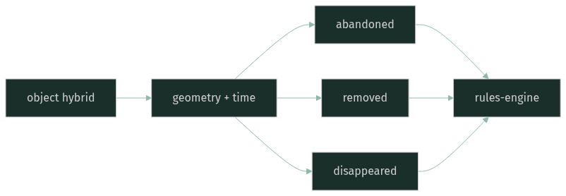
A9 · Archetype objects
Objets — abandon / retrait / disparition
Géométrie + temps sur objet (hybrid). Différent du loitering personne (A5).
MÊME FONCTIONNEMENT
abandoned · object-removed · object-disappeared
COMBINE AVEC
atomes séparés (pas de theft-composite catalogue)
PREUVES
Clip 6s + scene + object bbox
DEBUG PRAGMATIQUE
Durée min abandon/disparition dans bindings.

Slide 14
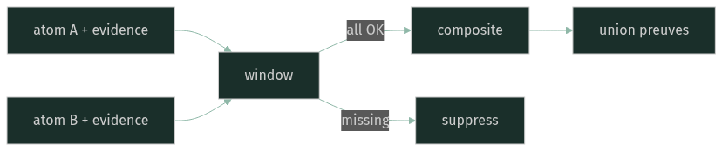
A10 · Archetype composite
Composite — séquence d’atomes
Pas un nouveau détecteur. Fenêtre sur atoms déjà émis. Preuve = union. Atom missing → suppress fail-closed.
MÊME FONCTIONNEMENT
identity-correlation · traffic-pipeline · industrial-intrusion · observation N/OR
COMBINE AVEC
réutilise A1–A9
PREUVES
Union des packages atomes
DEBUG PRAGMATIQUE
Valider chaque atom isolément avant le composite.

Slide 15
PARTIE B
Six architectures produit
Start, heal, sorties, caméras, containers, preuves.

Slide 16
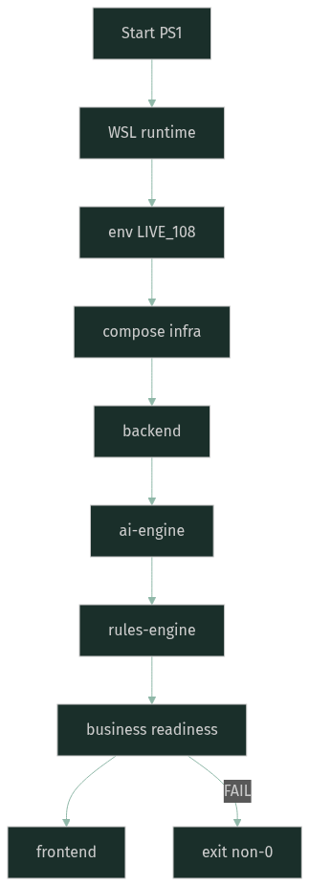
B1 · Runtime
Démarrage Start-CiteVision
Launcher → WSL start-full-stack STRICT → infra → API → IA → rules → business readiness → UI → watchdogs. Readiness FAIL = Start non-zéro.
MÊME FONCTIONNEMENT
Start-CiteVision.ps1 · start-full-stack.sh
COMBINE AVEC
B2 watchdogs post-start
PREUVES
N/A (boot)
DEBUG PRAGMATIQUE
Messages produit streamés — pas de chemins miroir labo côté client.

Slide 17
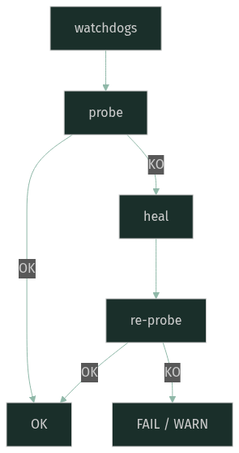
B2 · Resilience
Auto-heal + readiness métier
Ports/containers + état métier (spatial, rules, Frigate zones, go2rtc). Probe → heal → re-probe.
MÊME FONCTIONNEMENT
watch-infra-ports · watch-business-readiness · service-heal
COMBINE AVEC
B1 Start STRICT
PREUVES
N/A
DEBUG PRAGMATIQUE
Redis down ≠ zone_count=0 — heals différents.

Slide 18
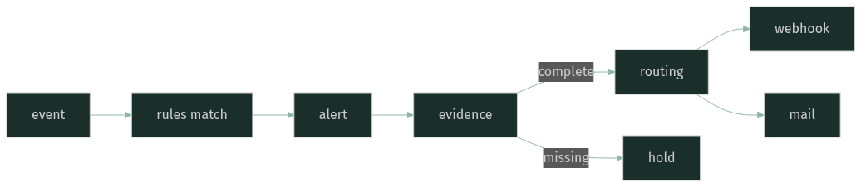
B3 · Sorties
Alerte → webhook / mail
Event → rules match → alert DB → evidence async → routing. Pas de finale si evidence missing exigée.
MÊME FONCTIONNEMENT
routing · webhook · mail premium
COMBINE AVEC
B6 preuves
PREUVES
complete avant sortie « finale »
DEBUG PRAGMATIQUE
Tester webhook sur alerte complete, pas sur log MQTT seul.

Slide 19
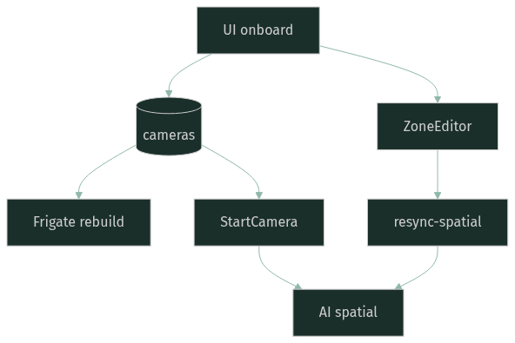
B4 · Onboarding
Ajout d’une caméra
UI → cameras DB → Frigate cv_<uuid> → StartCamera IA + spatial. Zones via ZoneEditor seulement.
MÊME FONCTIONNEMENT
onboard UI · orchestrator SyncNow
COMBINE AVEC
B1 ingest LIVE · A* rules
PREUVES
N/A jusqu’à première alerte
DEBUG PRAGMATIQUE
Live View ≠ ingest IA. Vérifier spatial après zone/règle.

Slide 20
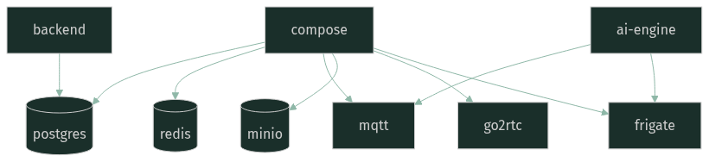
B5 · Infra
Orchestration containers
Compose WSL : Postgres, Redis, MQTT, MinIO, go2rtc, Frigate, OCR. API/AI/rules/frontend = process host + watchdogs.
MÊME FONCTIONNEMENT
docker compose · dockerd natif WSL
COMBINE AVEC
B2 heal ports
PREUVES
N/A
DEBUG PRAGMATIQUE
Ports host morts après hibernation → heal infra d’abord.

Slide 21
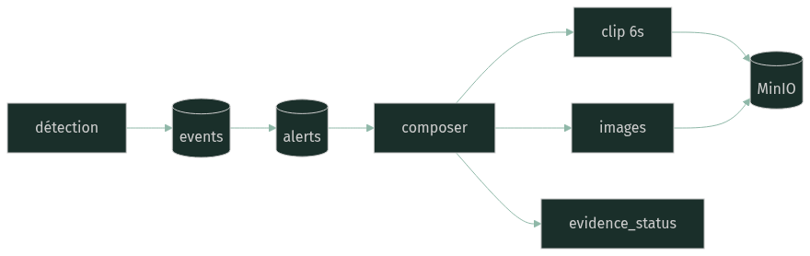
B6 · Données
Preuves — Postgres + MinIO
Events/alerts en DB. Binaires (clip, JPEG) dans MinIO. Composer async, jamais de preuve fabriquée. Retention purge démo.
MÊME FONCTIONNEMENT
evidence composer · MinIO bucket · retention
COMBINE AVEC
B3 sorties · validate_rule
PREUVES
complete | missing (+ cause)
DEBUG PRAGMATIQUE
DoD = alerte UI + fichiers MinIO + mail — pas un log MQTT.

Slide 22
CitéVision
De la caméra à la preuve actionnable. Companion web : docs/architectures/index.html Même contenu, navigation interactive + diagrammes Mermaid.

